Slide 1

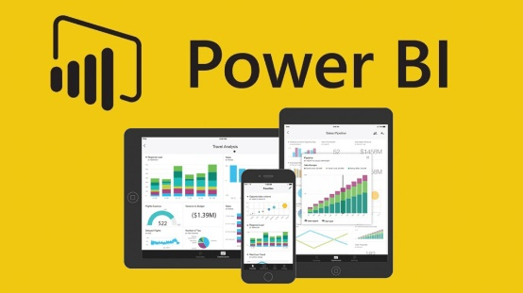

Sistemas de Información
Laboratorio
OBJETIVO
Crear dashboards idénticos en Power BI y Tableau usando el dataset TechStore, para comparar las capacidades y usabilidad de ambas herramientas de Business Intelligence.
CASO DE ESTUDIO:
Crear el MISMO dashboard en 2 herramientas
Comparar cuál es mejor y por qué
Entregar 3 archivos + análisis
Sergio Enrique Vargas Pedraza
14

Slide 2

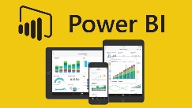

Sistemas de Información
-Data SET
https://drive.google.com/drive/folders/1y8vWZrmH3zRK396r4IfeudpPuh3uVvCp?usp=sharing
CASO DE ESTUDIO
-KPIS DESTACADOS
TÉCNICO:
2 medidas DAX
1 filtro de fecha
Colores corporativos
TÉCNICO:
2 calculated
fields
1 parameter
de año
Actions
entre hojas
-GRÁFICOS ESPECÍFICOS:
Líneas: Ventas por mes
Barras: Top 10 productos
Circular: Ventas por categoría
Tabla: Performance vendedores
Sergio Enrique Vargas Pedraza
15

